Slide 1
ประชุมชี้แจงแนวทางการดำเนินงานส่งเสริมสุขภาพ ปีงบประมาณ พ.ศ.2564

Slide 2
โครงสร้างบุคลากร กลุ่มงานส่งเสริมสุขภาพ
นางฉัตรพิไล เจียระนัย
นักวิชาการสาธารณสุขชำนาญการพิเศษ หัวหน้ากลุ่มงานส่งเสริมสุขภาพ
งานอนามัยแม่และเด็ก
งานเด็กปฐมวัย
งานวัยเรียนและวัยทำงาน
งานวัยรุ่น
งานผู้สูงอายุ
งาน พอ.สว. และผู้ป่วยในพระราชานุเคราะห์
นางเบญจวรรณ ใจเย็น พยาบาลวิชาชีพชำนาญการ
นางสุนีย์ เอื้อประเสริฐ นักวิชาการสาธารณสุขชำนาญการ
นางอิ่มขจร ทิพากร นักวิชาการสาธารณสุขชำนาญการ
นางสาวเจนจิรา นาดำ นักวิชาการสาธารณสุขชำนาญการ
นายสุขุม รักษ์ศรีทอง เจ้าพนักงานสาธารณสุขชำนาญงาน
นางอรอนงค์ รัตนวิจิตร นักวิชาการสาธารณสุขชำนาญการ

Slide 3
บทบาทหน้าที่กลุ่มงานส่งเสริมสุขภาพ
ศึกษา และวิเคราะห์สถานการณ์ เพื่อนำมาใช้ในการวางแผนและ
กำหนดกลวิธีการดำเนินงานส่งเสริมสุขภาพ
วิจัย และพัฒนาองค์ความรู้และเทคโนโลยีการส่งเสริมสุขภาพ
สนับสนุน และพัฒนาศักยภาพการดำเนินงานส่งเสริมสุขภาพ ของหน่วยงานสาธารณสุขระดับอำเภอ ตำบล และภาคีเครือข่าย
ติดตาม กำกับ และประเมินผลการดำเนินงานส่งเสริมสุขภาพของหน่วยงานสาธารณสุขระดับอำเภอ ตำบล และภาคีเครือข่าย
ประสาน และเสริมสร้างความร่วมมือของภาคีเครือข่ายที่เกี่ยวข้องใน
การดำเนินงานส่งเสริมสุขภาพ

Slide 4
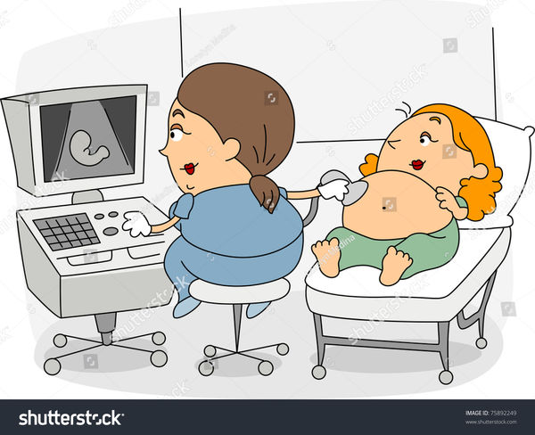
ภารกิจกลุ่มงานส่งเสริมสุขภาพ
งานส่งเสริมสุขภาพแม่และเด็ก
งานส่งเสริมสุขภาพผู้สูงอายุ ผู้พิการ
งานส่งเสริมสุขภาพเด็กปฐมวัย
งานส่งเสริมสุขภาพวัยทำงาน
งานส่งเสริมสุขภาพเด็กวัยเรียน
งานส่งเสริมสุขภาพวัยรุ่น

Slide 5
ส่งเสริมสุขภาพแม่และเด็ก จังหวัดสตูล
โดย นางเบญจวรรณ ใจเย็น พยาบาลวิชาชีพชำนาญการ

Slide 6
ตัวชี้วัด
หญิงตั้งครรภ์
* อัตราส่วนการตายมารดา (ไม่เกิน 17 ต่อแสนการเกิดมีชีพ)
* หญิงตั้งครรภ์ได้รับการฝากครรภ์ครั้งแรก ก่อนหรือเท่ากับ 12 สัปดาห์ (ร้อยละ 75)
หญิงตั้งครรภ์ได้รับยาเม็ดเสริมไอโอดีน ธาตุเหล็กและกรดโฟลิก (ร้อยละ100)
ทารกแรกเกิดน้ำหนักน้อยกว่า 2,500 กรัม (ไม่เกินร้อยละ 7)
เด็กแรกเกิด-ต่ำกว่า 6 เดือน กินนมแม่อย่างเดียว (ร้อยละ 50)
หญิงหลังคลอดได้รับการดูแล 3 ครั้ง ตามเกณฑ์ (ร้อยละ75)
หญิงตั้งครรภ์ได้รับการดูแลก่อนคลอด 5 ครั้งตามเกณฑ์ (ร้อยละ 75)
ภาวะโลหิตจางในหญิงตั้งครรภ์ (ไม่เกิน ร้อยละ18)
ภาวะโลหิตจางในหญิงตั้งครรภ์อายุครรภ์32-34 สัปดาห์ (ไม่เกินร้อยละ 10)
เด็กแรกเกิด-6 เดือน
Notes:
ดด่ด้ดาด

Slide 7
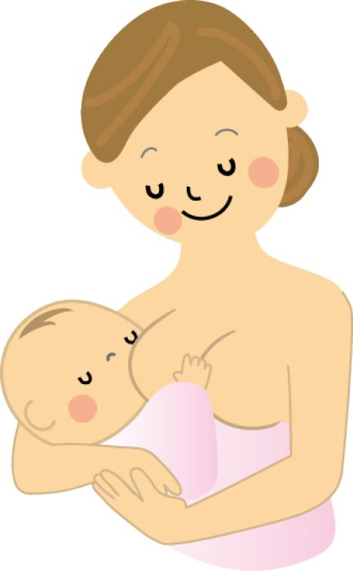
ตัวชี้วัด ระดับ คป.สอ. ปี 2564 (งานแม่และเด็ก)
ร้อยละของหญิงหลังคลอดได้รับการดูแลครบ 3 ครั้ง ตามเกณฑ์
หมายถึง มารดาหลังคลอดและลูกในเขต พื้นที่รับผิดชอบได้รับการเยี่ยม/ ดูแลหลังคลอด โดยบุคลากรทางการแพทย์และสาธารณสุข และหรือ อสม. ตามเกณฑ์ จำนวน 3 ครั้ง ดังนี้
ครั้งที่ 1 อายุบุตรไม่เกิน 7 วัน นับถัดจากวันคลอด
ครั้งที่ 2 ตั้งแต่อายุบุตร 8 วัน แต่ไม่เกิน 15 วัน นับถัดจากวันคลอด
ครั้งที่ 3 ตั้งแต่อายุบุตร 16 วัน แต่ไม่เกิน 42 วัน นับถัดจากวันคลอด
น้ำหนักตัวชี้วัด | เกณฑ์การให้คะแนน
1 | 1 | 2 | 3 | 4 | 5
 | 75 | 80 | 85 | 90 | 95

Slide 8
ข้อมูลพื้นฐานตัวชี้วัดร้อยละของหญิงหลังคลอดได้รับการดูแลครบ 3 ครั้ง ตามเกณฑ์

Slide 9
มารดาเสียชีวิต (ต่อแสนการเกิดมีชีพ)

Slide 10
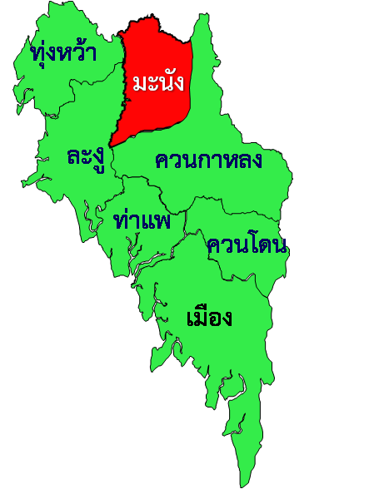
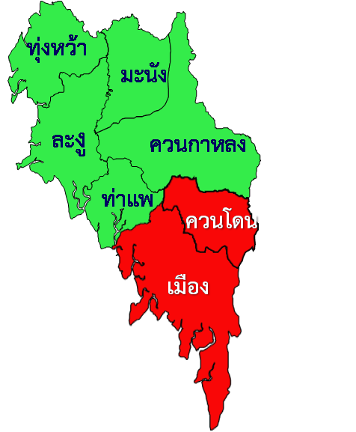
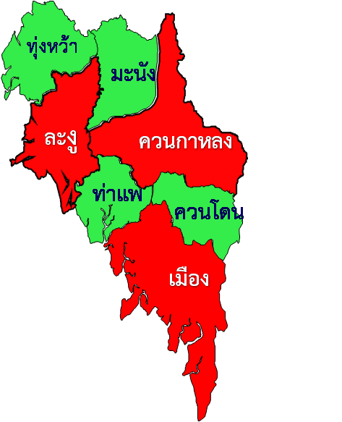
ปี 60
ปี 61
ปี 62
มารดาตาย 1 ราย
มารดาตาย 3 ราย
มารดาตาย 3 ราย
Sepsis unknown cause
Severe pneumonia 1 ราย
Chorioamnionitis 1 ราย
MI 1 ราย
-Sepsis with skin burn infection
-Severe PIH
uterine Rupture 1 ราย

Slide 11
จังหวัดสตูล ปี 2563 มีมารดาเสียชีวิต 3 ราย (116.64ต่อแสนการเกิดมีชีพ)
ทุ่งหว้า
มะนัง
Hematologic mlicnancy
ละงู 1 ราย
ควนกาหลง 1 ราย
ท่าแพ
ควนโดน 1 ราย
Septic shock with DIC and Transminitis from Metritis
HIV infection
MDD with Psychotic feature
R/O sepsis
เมือง
อำเภอที่มีแม่ตาย
อำเภอไม่มีแม่ตาย

Slide 12
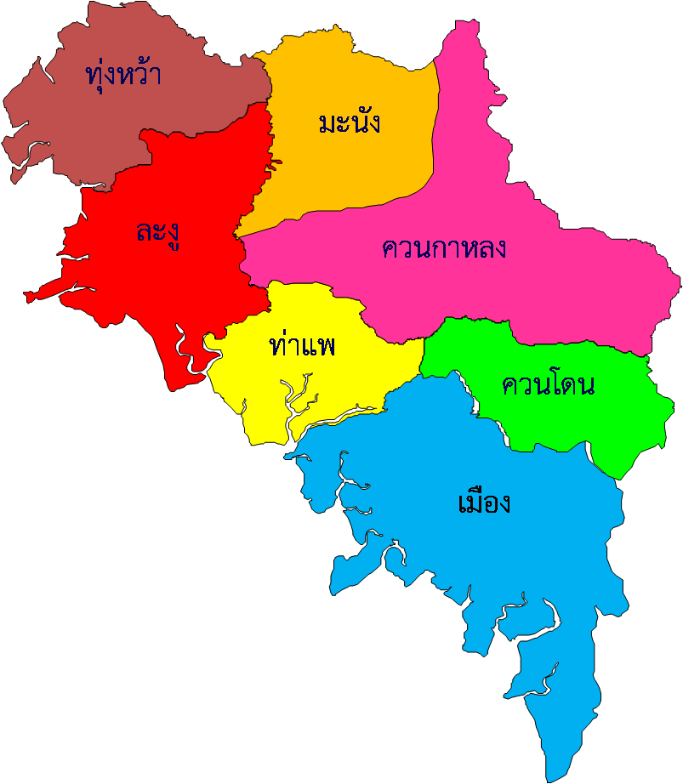
จัดโซนสูติแพทย์ที่ปรึกษา / แนะนำ
พญ.ศิริรัตน์ ชัยพินิจพรรณ
พญ.หทัยภัทร สองแก้ว
พญ.นริศรา สัณห์พานิชกิจ
พญ.สุกัญญา ชำนาญ
พญ.ณัฐนิชา ศิริวัฒน์
นพ.สมชัย อิสระพัฒนสกุล
พญ.นริศรา สัณห์พานิชกิจ

Slide 13
ร้อยละของหญิงตั้งครรภ์ได้รับการฝากครรภ์ครั้งแรกเมื่ออายุครรภ์<12 สัปดาห์(ร้อยละ 75)
( ข้อมูล วันที่ 27 ตุลาคม 2563 )

Slide 14
ร้อยละของหญิงตั้งครรภ์ได้รับการดูแล 5 ครั้งตามเกณฑ์คุณภาพ (ร้อยละ 75 )

Slide 15
ร้อยละของหญิงหลังคลอดได้รับการดูแลครบ 3 ครั้งตามเกณฑ์ (ร้อยละ 75)

Slide 16
ภาวะโลหิตจางในหญิงตั้งครรภ์ที่มาฝากครรภ์ครั้งแรก (ไม่เกินร้อยละ18)

Slide 17
ทารกแรกเกิดมีน้ำหนักน้อยกว่า 2500 กรัม (ร้อยละ 7)

Slide 18
ร้อยละหญิงตั้งครรภ์ที่ได้รับยาเม็ดเสริมไอโอดีนธาตุเหล็ก และโฟลิก (ร้อยละ 100)

Slide 19
หญิงตั้งครรภ์ที่มีภาวะเสี่ยงได้รับการเว้นช่วงระยะการมีบุตรหลังคลอด
โรงพยาบาล | จำนวนหญิงตั้งครรภ์เสี่ยง หลังคลอดทั้งหมด | จำนวนหญิงตั้งครรภ์เสี่ยง หลังคลอดที่ได้รับบริการเว้น ช่วงระยะการมีบุตร | ร้อยละ | จำนวนหญิงตั้งครรภ์เสี่ยง หลังคลอดที่ไม่ได้รับบริการเว้นช่วงระยะการมีบุตร | ร้อยละ
สตูล | 173 | 173 | 100 | 0 | 0
ควนโดน | 39 | 39 | 100 | 0 | 0
ควนกาหลง | 23 | 23 | 100 | 0 | 0
ทุ่งหว้า | 37 | 37 | 100 | 0 | 0
ละงู | 74 | 74 | 100 | 0 | 0
ท่าแพ | 5 | 5 | 100 | 0 | 0
มะนัง | 10 | 9 | 90 | 1 | 10
รวม | 361 | 360 | 99.72 | 1 | 0.28

Slide 20
วิธีที่ใช้ในการเว้นช่วงระยะการมีบุตรหลังคลอดของหญิงตั้งครรภ์เสี่ยง
สถานบริการ | ยาฝัง | ทำหมัน | ยากิน | ยาฉีด | ถุงยาง | ห่วงอนามัย | อื่นๆ | รวม
สตูล | 37 | 25 | 31 | 58 | 13 | 9 | 0 | 173
ควนโดน | 0 | 5 | 14 | 12 | 6 | 1 | 1 | 39
ควนกาหลง | 3 | 4 | 7 | 6 | 3 | 0 | 0 | 23
ทุ่งหว้า | 2 | 7 | 7 | 18 | 1 | 1 | 1 | 37
ละงู | 7 | 7 | 5 | 55 | 0 | 0 | 0 | 74
ท่าแพ | 5 | 0 | 0 | 0 | 0 | 0 | 0 | 5
มะนัง | 0 | 5 | 1 | 4 | 0 | 0 | 0 | 9
รวม | 54 | 53 | 65 | 153 | 23 | 11 | 2 | 360
ร้อยละ | 15.05 | 14.72 | 18.05 | 42.50 | 6.38 | 3.05 | 0.5

Slide 21
SAVE MOM
ข้อมูล ณ วันที่ 29/11/2563

Slide 22
ระบุชื่อหญิงตั้งครรภ์ ทำให้ทราบพิกัดบ้าน เพื่อสะดวกในการติดตาม
ข้อมูล ณ วันที่ 29/11/2563

Slide 23
ข้อมูล ณ วันที่ 29/11/2563

Slide 24
ตัวชี้วัดระดับประเทศ ผู้บริหารทุกระดับให้ความสำคัญ
ขับเคลื่อนนโยบายผ่าน MCH board อย่าง เข้มแข็ง
มีระบบการเฝ้าระวัง/กำกับ การรายงานข้อมูล
มีการสอบสวนการตายมารดาทุกราย
ปัจจัยความสำเร็จ
การดำเนินงานเชิงรุกผ่าน MCH board ในบางแห่งขาดความต่อเนื่อง
ทักษะการคัดกรองความสี่ยงที่ ANC ค้นไม่เจอ จัดการไม่ได้
การส่งต่อ เพื่อการดูแลกรณีหญิงวัยเจริญพันธุ์มีโรคที่อาจรุนแรงขึ้นเมื่อตั้งครรภ์
ปัญหา
อุปสรรค
มาตรการในพท.ที่มีการตายสูงเน้นHigh Riskการเฝ้าระวังโดยครอบครัว/ชุมชน
พัฒนาระบบเฝ้าระวังชี้เป้า/กำกับติดตาม/คัดกรองโดยเฉพาะสาเหตุ
การตายที่ป้องกันได้
สร้างเครือข่ายสุขภาพ เพื่อลดมารดาตายให้ครอบคลุมทุกจังหวัด(PNC)
เน้นการเยี่ยมหลังคลอดในครรภ์เสี่ยงทุกราย
What
Next

Slide 25
ระดับไอโอดีนในปัสสาวะหญิงตั้งครรภ์ ปี 2556-2563 จังหวัดสตูล
ค่ามัธยฐาน (เพียงพอ 150-249)ไมโครกรัมต่อลิตร
กลุ่มประชากร | Median urinary iodine (mg/l) | การได้รับไอโอดีน

Slide 26
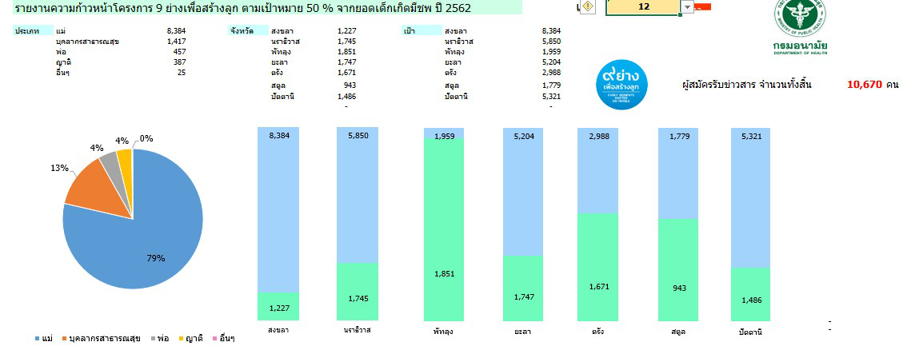
ความก้าวหน้า โครงการ 9 ย่างเพื่อสร้างลูก

Slide 27
งานส่งเสริมสุขภาพเด็กปฐมวัย จังหวัดสตูล
นางสุนีย์ เอื้อประเสริฐ นักวิชาการสาธารณสุขชำนาญการ

Slide 28
สรุปผลการดำเนินงานส่งเสริมสุขภาพเด็กปฐมวัย ปีงบประมาณ พ.ศ.2563
ผลการดำเนินงานพัฒนาการเด็กปฐมวัยตามช่วงอายุ
ข้อมูล HDC ณ 30 กย.63

Slide 29
อำเภอเมืองสตูล
ร้อยละการคัดกรอง
ข้อมูลจาก HDC ณ 30 กย.63

Slide 30
อำเภอเมืองสตูล
ร้อยละสงสัยล่าช้า
ข้อมูล HDC ณ 30 กย.63

Slide 31
อำเภอเมืองสตูล
ร้อยละการติดตาม
ข้อมูล HDC ณ 30 กย.63

Slide 32
ร้อยละสงสัยล่าช้า
อำเภอละงู
ร้อยละการคัดกรอง
ร้อยละการติดตาม
ข้อมูล HDC ณ 30 กย.63

Slide 33
ผลการคัดกรองพัฒนาการเด็กปฐมวัย ปี 2563 อำเภอควนกาหลง
ข้อมูล ณ 30 กย.63

Slide 34
ผลการคัดกรองพัฒนาการเด็กปฐมวัย ปี 2563 อำเภอทุ่งหว้า
ร้อยละ
ข้อมูล HDC ณ 30 กย.63

Slide 35
ผลการคัดกรองพัฒนาการเด็กปฐมวัย ปี 2563 อำเภอท่าแพ
ข้อมูล HDC ณ 30 กย.63

Slide 36
ผลการคัดกรองพัฒนาการเด็กปฐมวัย ปี 2563 อำเภอควนโดน
ข้อมูล HDC ณ 30 กย.63

Slide 37
ผลการคัดกรองพัฒนาการเด็กปฐมวัย ปี 2563 อำเภอมนัง
ข้อมูล HDC ณ 30 กย.63

Slide 38
เด็กพัฒนาการล่าช้าได้รับการกระตุ้นพัฒนาการ ด้วย TEDA4I
เด็กปฐมวัยที่มีการพัฒนาการล่าช้าได้รับการกระตุ้นด้วย TEDA4I
อำเภอ | เป้าหมาย | กระตุ้น | อยู่ระหว่างการติดตาม | ติดตามไม่ได้
เมืองสตูล | 7 | 6 | 0 | 1
ควนโดน | 13 | 9 | 2 | 2
ควนกาหลง | 4 | 2 | 1 | 1
ท่าแพ | 19 | 15 | 1 | 3
ละงู | 5 | 3 | 0 | 2
ทุ่งหว้า | 12 | 8 | 1 | 3
มะนัง | 12 | 8 | 0 | 4
จังหวัด | 72 | 51 | 5 | 16
ข้อมูล HDC ณ 30 กย.63

Slide 39
เด็กปฐมวัยมีการพัฒนาการสมวัย ปี 2563
ข้อมูล HDC ณ 30 กย.63

Slide 40
ร้อยละของเด็กอายุแรกเกิด - 5 ปี ได้รับการเฝ้าระวังทางโภชนาการ และสูงดี สมส่วน ปี 2563
ข้อมูล HDC ณ 30 กย.63

Slide 41
ร้อยละของเด็กอายุแรกเกิด - 5 ปี ได้รับการเฝ้าระวังทางโภชนาการ และสูงดีสมส่วน อ.ควนกาหลง
ข้อมูล HDC ณ 30 กย.63

Slide 42
ร้อยละของเด็กอายุแรกเกิด - 5 ปีได้รับการเฝ้าระวังทางโภชนาการ และสูงดี สมส่วน อ.มะนัง
ข้อมูล HDC ณ 30 กย.63

Slide 43
ร้อยละของเด็กอายุแรกเกิด - 5 ปี ได้รับการเฝ้าระวังทางโภชนาการ และสูงดี สมส่วน อ.ละงู
ข้อมูล HDC ณ 30 กย.63

Slide 44
ร้อยละของเด็กอายุแรกเกิด - 5 ปีได้รับการเฝ้าระวังทางโภชนาการ และสูงดี สมส่วน อ.ทุ่งหว้า
ข้อมูล HDC ณ 30 กย.63

Slide 45
ร้อยละของเด็กอายุแรกเกิด - 5 ปี ได้รับการชั่งนน.อ.เมืองสตูล
ร้อยละ
ข้อมูล HDC ณ 30 กย.63

Slide 46
ร้อยละของเด็กอายุแรกเกิด - 5 ปี สูงดี สมส่วน อำเภอเมือง
ร้อยละ
ข้อมูล HDC ณ 30 กย.63

Slide 47
ร้อยละของเด็กอายุ 6 เดือน - 5 ปี ได้รับยาน้ำเสริมธาตุเหล็ก ปีงบฯ 2563
ร้อยละ
ข้อมูล HDC ณ 30 กย.63

Slide 48
ร้อยละของเด็กอายุ 6 เดือน - 5 ปี ได้รับยาน้ำเสริมธาตุเหล็กอำเภอเมืองสตูล
ร้อยละ
ข้อมูล HDC ณ 30 กย.63

Slide 49
ร้อยละของเด็กอายุ 6 เดือน - 5 ปี ได้รับยาน้ำเสริมธาตุเหล็กอำเภอละงู
ข้อมูล HDC ณ 30 กย.63

Slide 50
ร้อยละของเด็กอายุ 6 เดือน - 5 ปี ได้รับยาน้ำเสริมธาตุเหล็กอำเภอควนกาหลง
ข้อมูล ณ 30 กย.63

Slide 51
ร้อยละของเด็กอายุ 6 เดือน - 5 ปี ได้รับยาน้ำเสริมธาตุเหล็กอำเภอทุ่งหว้า
ข้อมูล HDC ณ 30 กย.63

Slide 52
ร้อยละของเด็กอายุ 6 เดือน - 5 ปี ได้รับยาน้ำเสริมธาตุเหล็กอำเภอท่าแพ
ข้อมูล HDC ณ 30 กย.63

Slide 53
ร้อยละของเด็กอายุ 6 เดือน - 5 ปี ได้รับยาน้ำเสริมธาตุเหล็กอำเภอควนโดน
ข้อมูล HDC ณ 30 กย.63

Slide 54
ร้อยละของเด็กอายุ 6 เดือน - 5 ปี ได้รับยาน้ำเสริมธาตุเหล็กอำเภอมะนัง
ข้อมูล HDC ณ 30 กย.63

Slide 55
ตัวชี้วัด คปสอ.ปี 2564
1.ร้อยละของเด็กอายุ 0-5 ปีได้รับการเฝ้าระวังภาวะโภชนาการ
คำอธิบาย :
เด็กอายุ 0-5 ปีหมายถึง เด็กอายุ ตั้งแต่แรกเกิด - 5 ปี 11 เดือน 29 วัน
ได้รับการเฝ้าระวังภาวะโภชนาการ หมายถึง ได้รับการชั่งน้ำหนัก และวัดความยาว (เด็กอายุ < 2 ปี) หรือวัดส่วนสูง (เด็กอายุ 2 ปี ขึ้นไป)
น้ำหนัก | เกณฑ์การให้คะแนน
 | 1 | 2 | 3 | 4 | 5
0.5 | 75 | 80 | 85 | 90 | 95

Slide 56
ตัวชี้วัด คปสอ.ปี 2564
2.ร้อยละของเด็กอายุ 6 เดือน -5 ปีได้รับยาน้ำเสริมธาตุเหล็ก
คำอธิบาย : เด็กอายุ 0-5 ปี :เด็กอายุ ตั้งแต่ 6 ด. ถึง 59 ด. 29 วัน ที่มารับบริการที่คลินิกวัคซีนทุกรายในแต่ละไตรมาส ไม่นับซ้ำ
ยาน้ำเสริมธาตุเหล็ก: ยาน้ำที่มีส่วนประกอบของธาตุเหล็ก ของ elemental iron 12.5 มิลลิกรัม สำหรับเด็กอายุ 6 เดือน-2 ปี และ 25 มิลลิกรัม สำหรับเด็กอายุ 2 ปีขึ้นไป-5 ปี
การจ่ายยาน้ำเสริมธาตุเหล็ก
-จ่ายทุกครั้งที่มารับบริการคลินิกภูมิคุ้มกันโรค (ช่วงอายุ 6, 9, 12, 18 เดือน 2 ปี และ 4 ปี)
-จ่ายตามปริมาณที่กำหนดตามคำแนะนำ (คู่มือแนวทางการควบคุมและป้องกันโลหิตจางจากการ ขาดธาตุเหล็ก) โดยคำนวณให้กินสัปดาห์ละ 1 ครั้ง จนถึงวันที่เด็กจะกลับมารับบริการในครั้งต่อไป
-บันทึกการจ่ายยาน้ำเสริมธาตุเหล็กลงใน แฟ้ม Drug ส่งออกตามโครงสร้าง 43 แฟ้ม

Slide 57
เกณฑ์การให้คะแนน
ตัวชี้วัด | น้ำหนัก | เกณฑ์การให้คะแนน
 |  | 1 | 2 | 3 | 4 | 5
ร้อยละของเด็กอายุ 6 ด.-5 ปีได้รับยาน้ำเสริมธาตุเหล็ก | 0.5 | 60 | 65 | 70 | 75 | 80

Slide 58
ตัวชี้วัดกระทรวงสาธารณสุข ปี 64
1.ร้อยละ 90 ของเด็กแรกเกิด - 5 ปี ตามช่วงอายุได้รับการคัดกรองพัฒนาการ
2.ร้อยละ 20 ของเด็กที่ได้รับการคัดกรองพบพัฒนาการสงสัยล่าช้า
3.ร้อยละ 90 ของเด็กพัฒนาการสงสัยล่าช้าได้รับการติดตาม
4.ร้อยละ 60 ของเด็กพัฒนาการล่าช้าได้รับการกระตุ้นด้วย TEDA4I
5.ร้อยละ 62 ของเด็กแรกเกิด – 5 ปี สูงดี สมส่วน

Slide 59
งานส่งเสริมสุขภาพเด็กวัยเรียน จังหวัดสตูล
ปีงบประมาณ 2563
โดย นางอิ่มขจร ทิพากร นักวิชาการสาธารณสุขชำนาญการ

Slide 60
สรุปผลการดำเนินงานส่งเสริมสุขภาพวัยเรียน ปีงบประมาณ พ.ศ. 2563
จังหวัดสตูล มีโรงเรียนประถมศึกษา ทั้งหมด ๑๙๘ แห่ง จำนวน ๓๐,๗๕๙ คน สังกัด สพป. ๑๕๙ แห่ง สนง.เอกชน ๓๐ แห่ง อปท. ๖ แห่ง (ทม.๔ แห่ง, ทต.คลองขุด ๑ แห่ง และ อบจ. ๑ แห่ง) ตชด. ๒ แห่ง สนง.การศึกษาพิเศษ ๑ แห่ง (รร.ราชประชาฯ มีชั้นอนุบาล - มัธยม ตอนปลาย)

Slide 61
กราฟแสดงผลการดำเนินงานเฝ้าระวังภาวะโภชนาการ (ชั่งน้ำหนักวัดส่วนสูง) ปีงบประมาณ ๒๕๖๓ (ปีการศึกษา ๒๕๖๒)

Slide 62
กราฟแสดงผลการดำเนินงานเฝ้าระวังภาวะโภชนาการ สูงดีและสมส่วน ปีงบประมาณ ๒๕๖๓ (ปีการศึกษา ๒๕๖๒)

Slide 63
กราฟแสดงผลการดำเนินงานเฝ้าระวังภาวะโภชนาการภาวะอ้วน (เริ่มอ้วนและอ้วน) ปี ๒๕๖๐ - ๒๕๖๓

Slide 64
กราฟแสดงผลการดำเนินงานเฝ้าระวังภาวะโภชนาการภาวะผอม ปีงบประมาณ ๒๕๖๓ (ปีการศึกษา ๒๕๖๒)

Slide 65
กราฟแสดงผลการดำเนินงานเฝ้าระวังภาวะโภชนาการภาวะเตี้ย ปีงบประมาณ ๒๕๖๓ (ปีการศึกษา ๒๕๖๒)

Slide 66
สรุปผลการดำเนินงานส่งเสริมสุขภาพวัยเรียน ปีงบประมาณ พ.ศ. 2563
จากสถานการณ์ เทอม ๒/๒๕๖๒ (ต.ค.๒๕๖๒ - มี.ค.๒๕๖๓) จังหวัดสตูล พบว่า เด็กวัยเรียนมีภาวะโภชนาการ
เตี้ยเกินเกณฑ์ และรูปร่างดีและสมส่วน ไม่ได้ตามเกณฑ์
สูงดีสมส่วน ร้อยละ ๔๗.๓7 (เกณฑ์ รูปร่างดีสมส่วน ปีงบ ๒๕๖๓ ร้อยละ ๖๖)
อ้วน ร้อยละ 11.56 (เกณฑ์ ภาวะเริ่มอ้วนและอ้วน ไม่เกินร้อยละ ๑๐)
ผอม ร้อยละ ๕.๔๔ (เกณฑ์ ภาวะผอม ไม่เกินร้อยละ ๗)
เตี้ย ร้อยละ ๑๓.๓๘ (เกณฑ์ ภาวะเตี้ย ไม่เกินร้อยละ ๕)
การแปลผล
๑) น้ำหนักตามเกณฑ์ส่วนสูง แสดงภาวะอ้วนและผอม เป็นตัวบ่งชี้ภาวะโภชนาการเกินและขาดในเด็ก
๒) ส่วนสูงตามเกณฑ์อายุ แสดงภาวะสูง-เตี้ย เป็นตัวบ่งชี้การขาดสารอาหารที่เกิดขึ้นในอดีต ส่งผลต่อความสูง
๓) น้ำหนักตามเกณฑ์อายุ เป็นตัวบ่งชี้ว่าน้ำหนักเหมาะสมกับอายุหรือไม่ ถ้าร่างกายขาดสารอาหารหรือเจ็บป่วย น้ำหนักจะลดลงและถ้าขาดสารอาหารระยะยาว เด็กจะผอมและเตี้ย

Slide 67
มาตรการและแผนงานโครงการที่ดำเนินการปีงบประมาณ ๒๕๖๔
๑. การจัดทำแผนส่งเสริมสุขภาพและแก้ไขภาวะโภชนาการ อ้วน ผอม เตี้ย และสมส่วนในเด็กวัยเรียนในทุกอำเภอ โดยคณะทำงานระดับจังหวัด อำเภอ ตำบล
๒. คัดกรองภาวะโภชนาการเด็กวัยเรียน ตามระบบการเฝ้าระวังภาวะโภชนาการ โดยคัดกรองทั้งเด็กอ้วน เริ่มอ้วน ผอม เตี้ย เพื่อประเมินสถานการณ์ในพื้นที่ นำเด็กกลุ่มเสี่ยงเข้าระบบการแก้ไข โดยแจ้งผู้ปกครองแก้ไขในโรงเรียน แก้ไขโดยจัดอบรมการปรับเปลี่ยนพฤติกรรมในพื้นที่
๓. การนิเทศติดตาม ประเมินสถานการณ์

Slide 68
ปัจจัยความสำเร็จและปัญหาอุปสรรคการดำเนินงาน
ปัจจัยความสำเร็จ
๑. การลงโปรแกรมการเฝ้าระวังภาวะโภชนาการเด็กวัยเรียนเพิ่มขึ้น
๒. การติดตามประเมินผลการปรับเปลี่ยนพฤติกรรมที่ต่อเนื่องโดยเจ้าหน้าที่ระดับพื้นที่และผู้ปกครอง
ช่วยให้กลุ่มเป้าหมายมีโอกาสปรับเปลี่ยนพฤติกรรมไปในทางที่ถูกต้องและเหมาะสม
๓. สามารถติดตามกลุ่มเป้าหมายได้ในระบบข้อมูล
ปัญหาอุปสรรค
๑. ยังไม่ครอบคลุมกลุ่มเป้าหมายทั้งหมด
๒. ขาดการสนับสนุนการดำเนินกิจกรรมอย่างต่อเนื่อง

Slide 69
เด็กไทยสายตาดี 2564

Slide 73
ขั้นตอนดำเนินงาน โครงการเด็กไทยสายตาดี ปี ๒๕๖๔
๑. ครู คัดกรองสายตาเด็ก ป.๑ ทุกคน สรุปข้อมูล ส่งไปยัง รพ.สต.,รพ. ในเขตรับผิดชอบ รร.
๒. รพ.สต. รพ.ลงข้อมูลที่ได้รับ ในโปรแกรม vision 2020 ให้ถูกต้องและครบถ้วน ส่งข้อมูลในระบบ
๓. กรณีเจอเด็ก ป.๑ ที่มีปัญหาทางสายตาที่ครูส่งมาจากรายงาน ให้ทำการตรวจวัดสายตาซ้ำ
หากเด็กมีปัญหาด้านสายตา ให้ดำเนินการส่งผล มายัง สสอ.,สสจ. เพื่อประสานคลินิกตา รพ.สตูล
ในการนัดตรวจยืนยันจากจักษุแพทย์

Slide 74
แบบสรุปผลโครงการเด็กไทยสายตาดี ปีงบประมาณ ..........
อำเภอ | จำนวน รร.ทุกสังกัด | จำนวน.นร.ประถม ปีที่ 1 |  | จำนวนนักเรียนชั้นประถมศึกษาปีที่1
 |  |  | จำนวนนักเรียนที่ได้รับการตรวจสายตา | ผลการตรวจวัดสายตา |  | ผลการตรวจยืนยัน จากจักษุแพทย์ |  | การได้รับการแก้ไข
 |  |  |  | ปกติ | ผิดปกติ | ปกติ | ผิดปกติ | ต้องได้รับแว่นสายตา | ส่งต่อเพื่อการรักษา
เมืองสตูล |  |  |  |  |  | ยังไม่ได้รับการยืนยันจากจักษุแพทย์
ละงู
ทุ่งหว้า
ควนกาหลง
ควนโดน
ท่าแพ
มะนัง
รวม

Slide 75
งานส่งเสริมสุขภาพวัยรุ่น จังหวัดสตูล ปีงบประมาณ 2563
โดย นางสาวเจนจิรา นาดำ นักวิชาการสาธารณสุขชำนาญการ

Slide 76
สรุปผลการดำเนินงานส่งเสริมสุขภาพวัยรุ่น ปีงบประมาณ พ.ศ.2563

Slide 77
สรุปผลการดำเนินงานส่งเสริมสุขภาพวัยรุ่น ปีงบประมาณ พ.ศ.2563
1. การดำเนินงานป้องกันและแก้ไขปัญหาการตั้งครรภ์ในวัยรุ่น
แผนภูมิที่ 1 แสดงข้อมูลอัตราการคลอดมีชีพในหญิงอายุ 10 – 14 ปี
แผนภูมิที่ 2 แสดงข้อมูลอัตราการคลอดมีชีพในหญิงอายุ 15 – 19 ปี
(ที่มา : Health center data วันที่ 15 ตุลาคม 2563)

Slide 78
สรุปผลการดำเนินงานส่งเสริมสุขภาพวัยรุ่น ปีงบประมาณ พ.ศ.2563
1. การดำเนินงานป้องกันและแก้ไขปัญหาการตั้งครรภ์ในวัยรุ่น
แผนภูมิที่ 3 แสดงข้อมูลร้อยละการตั้งครรภ์ซ้ำในหญิงอายุน้อยกว่า 20 ปี
(ที่มา : Health center data วันที่ 15 ตุลาคม 2563)

Slide 79
สรุปผลการดำเนินงานส่งเสริมสุขภาพวัยรุ่น ปีงบประมาณ พ.ศ.2563
1. การดำเนินงานป้องกันและแก้ไขปัญหาการตั้งครรภ์ในวัยรุ่น
แผนภูมิที่ 4 แสดงข้อมูลร้อยละของหญิงอายุน้อยกว่า 20 ปี ที่ได้รับบริการคุมกำเนิดด้วยวิธีสมัยใหม่ (Modern Methods) หลังคลอดหรือหลังแท้ง
แผนภูมิที่ 5 แสดงข้อมูลร้อยละของหญิงอายุน้อยกว่า 20 ปี หลังคลอดหรือหลังแท้งที่คุมกำเนิด ได้รับการคุมกำเนิดด้วยวิธีกึ่งถาวร (ยาฝังคุมกำเนิด/ห่วงอนามัย)
(ที่มา : Health center data วันที่ 15 ตุลาคม 2563)

Slide 80
สรุปผลการดำเนินงานส่งเสริมสุขภาพวัยรุ่น ปีงบประมาณ พ.ศ.2563
2. การดำเนินงานพัฒนาโรงพยาบาลตามมาตรฐานบริการสุขภาพที่เป็นมิตรสำหรับวัยรุ่นและเยาวชน (Youth Friendly Health Services : YFHS)
3. การดำเนินงานสร้างการมีส่วนร่วมในการดำเนินงานตามมาตรฐาน อำเภออนามัยการเจริญพันธุ์ (Reproductive Health District : RHD)
ตารางที่ 1 แสดงข้อมูลจำนวนโรงพยาบาลที่ผ่านเกณฑ์การประเมินรับรองโรงพยาบาล ตามมาตรฐานบริการสุขภาพที่เป็นมิตรสำหรับวัยรุ่นและเยาวชน (Youth Friendly Health Services : YFHS)
ตารางที่ 2 แสดงข้อมูลจำนวนอำเภอที่ผ่านเกณฑ์การประเมินอำเภออนามัย การเจริญพันธุ์ (Reproductive Health District : RHD)
โรงพยาบาล | จำนวนโรงพยาบาลที่ผ่านเกณฑ์การประเมินรับรองโรงพยาบาลตามมาตรฐาน YFHS
โรงพยาบาลสตูล | 1
โรงพยาบาลควนโดน | 1
โรงพยาบาลควนกาหลง | 1
โรงพยาบาลท่าแพ | 1
โรงพยาบาลละงู | 0
โรงพยาบาลทุ่งหว้า | 1
โรงพยาบาลมะนัง | 0
รวม | 5
อำเภอ | จำนวนอำเภอที่ผ่านการประเมิน อำเภออนามัยการเจริญพันธุ์
เมืองสตูล | 1
ควนโดน | 1
ควนกาหลง | 1
ท่าแพ | 1
ละงู | 0
ทุ่งหว้า | 1
มะนัง | 0
รวม | 5

Slide 81
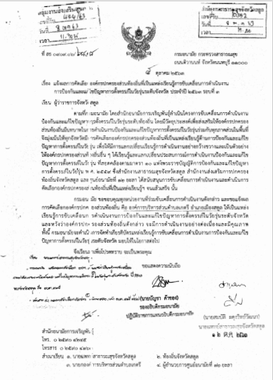
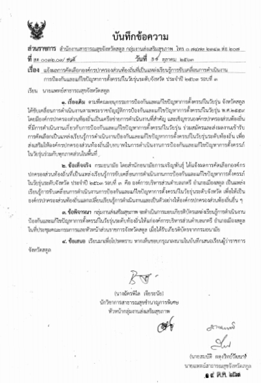
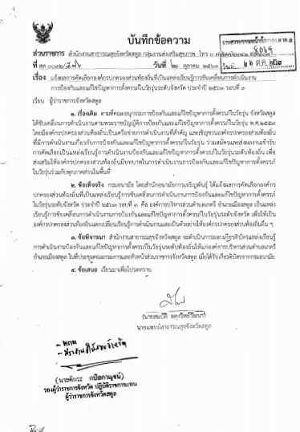
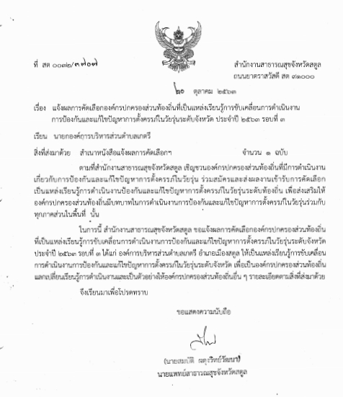
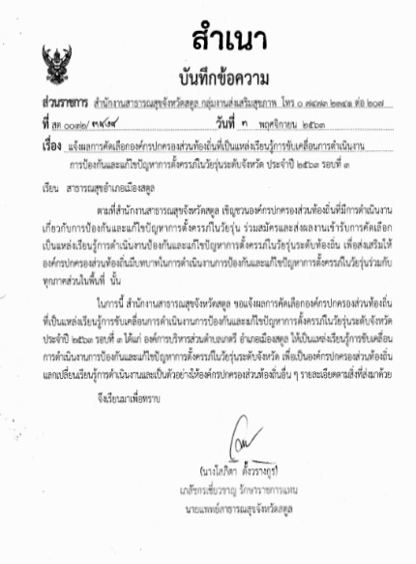
สรุปผลการดำเนินงานส่งเสริมสุขภาพวัยรุ่น ปีงบประมาณ พ.ศ.2563
4. แหล่งเรียนรู้องค์กรปกครองส่วนท้องถิ่นป้องกันและแก้ไขปัญหาการตั้งครรภ์ในวัยรุ่นระดับท้องถิ่น
ตารางที่ 3 แสดงข้อมูลจำนวนองค์กรปกครองส่วนท้องถิ่นที่ได้รับการคัดเลือกแหล่งเรียนรู้ องค์กรปกครองส่วนท้องถิ่นป้องกันและแก้ไขปัญหาการตั้งครรภ์ในวัยรุ่นระดับท้องถิ่น
อำเภอ | จำนวนองค์กรปกครองส่วนท้องถิ่น ที่ได้รับการคัดเลือก
เมืองสตูล | 1
ควนโดน | 0
ควนกาหลง | 0
ท่าแพ | 0
ละงู | 0
ทุ่งหว้า | 0
มะนัง | 0
รวม | 1

Slide 82
รายละเอียดตัวชี้วัดการดำเนินงานส่งเสริมสุขภาพวัยรุ่น ปีงบประมาณ พ.ศ.2564

Slide 83
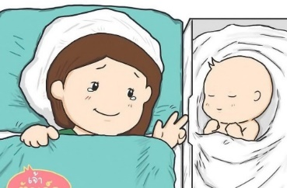
1. รายละเอียดตัวชี้วัดการดำเนินงานป้องกันและแก้ไขปัญหาการตั้งครรภ์ในวัยรุ่น
1.1 อัตราการคลอดมีชีพในหญิงอายุ 10 – 14 ปี
คำนิยาม : จำนวนการคลอดบุตรมีชีวิตของผู้หญิงอายุ 10 – 14 ปี ต่อจำนวนประชากรหญิงอายุ 15-19 ปี 1,000 คน
เกณฑ์เป้าหมาย : ไม่เกิน 1.0 ต่อประชากรหญิงอายุ 10 – 14 ปี 1,000 คน
กลุ่มเป้าหมาย : ผู้หญิงอายุ 10 – 14 ปี ที่มีการคลอดบุตรมีชีพในระหว่างปีที่ทำการเก็บข้อมูล
วิธีการจัดเก็บข้อมูลและแหล่งข้อมูล : เก็บรวบรวมข้อมูลจากผู้หญิงอายุ 10 – 14 ปี ที่มีในแฟ้ม labor ข้อมูลในระบบ Health Data Center กระทรวงสาธารณสุข

Slide 84
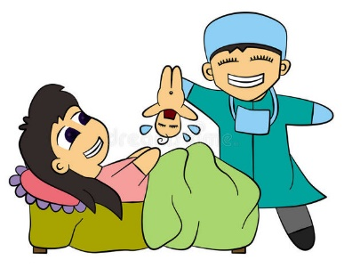
1. รายละเอียดตัวชี้วัดการดำเนินงานป้องกันและแก้ไขปัญหาการตั้งครรภ์ในวัยรุ่น
1.2 อัตราการคลอดมีชีพในหญิงอายุ 15 – 19 ปี
คำนิยาม : จำนวนการคลอดบุตรมีชีวิตของผู้หญิงอายุ 15-19 ปี จากข้อมูลในระบบ HDC ต่อจำนวนประชากรหญิงอายุ 15-19 ปี 1,000 คน
เกณฑ์เป้าหมาย : ไม่เกิน 27 ต่อประชากรหญิงอายุ 15-19 ปี 1,000 คน
ประชากรกลุ่มเป้าหมาย : ผู้หญิงอายุ 15-19 ปี ที่มีการคลอดบุตรมีชีพในระหว่างปีที่ทำการเก็บข้อมูล
วิธีการจัดเก็บข้อมูลและแหล่งข้อมูล : เก็บรวบรวมข้อมูลจากผู้หญิงอายุ 15 – 19 ปี ที่มีในแฟ้ม labor ข้อมูลในระบบ Health Data Center กระทรวงสาธารณสุข

Slide 85
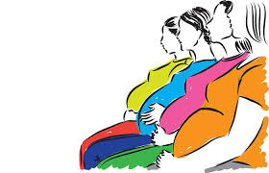
1. รายละเอียดตัวชี้วัดการดำเนินงานป้องกันและแก้ไขปัญหาการตั้งครรภ์ในวัยรุ่น
1.3 ร้อยละการตั้งครรภ์ซ้ำในหญิงอายุน้อยกว่า 20 ปี
คำนิยาม : ร้อยละของหญิงอายุน้อยกว่า 20 ปีที่ตั้งครรภ์ตั้งแต่ครั้งที่ 2 ขึ้นไปต่อจำนวนหญิงอายุน้อยกว่า 20 ปี ที่มารับบริการด้วยเรื่องการคลอดทั้งการคลอดมีชีพ การคลอดไร้ชีพและการแท้งทุกประเภท
เกณฑ์เป้าหมาย : ไม่เกินร้อยละ 13.5
ประชากรกลุ่มเป้าหมาย : หญิงอายุน้อยกว่า 20 ปี ที่มารับบริการอันเนื่องมาจากสิ้นสุดการตั้งครรภ์ด้วยการคลอดทั้งการคลอดมีชีพ การคลอดไร้ชีพและการแท้งทุกประเภทในระหว่างปีที่ทำข้อมูลที่เป็นการตั้งครรภ์ตั้งแต่ครั้งที่ 2 เป็นต้นไป
วิธีการจัดเก็บข้อมูลและแหล่งข้อมูล : เก็บรวบรวมข้อมูลจากผู้หญิงอายุน้อยกว่า 20 ปี ที่มารับบริการเนื่องมาจากสิ้นสุดการตั้งครรภ์ด้วยเรื่อง การคลอดและการแท้งในสถานบริการสาธารณสุข ข้อมูลในระบบ Health Data Center กระทรวงสาธารณสุข

Slide 86
1. รายละเอียดตัวชี้วัดการดำเนินงานป้องกันและแก้ไขปัญหาการตั้งครรภ์ในวัยรุ่น
1.4 ร้อยละของหญิงอายุน้อยกว่า 20 ปี ที่ได้รับบริการคุมกำเนิดหลังคลอดหรือหลังแท้ง (จำแนกรายวิธี 7 วิธี)
คำนิยาม : ร้อยละของหญิงอายุน้อยกว่า 20 ปีที่ได้รับบริการคุมกำเนิดวิธีใดวิธีหนึ่ง ดังต่อไปนี้ ได้แก่ 1) ยาเม็ดคุมกำเนิด 2) ยาฉีดคุมกำเนิด 3) ห่วงอนามัย 4) ยาฝังคุมกำเนิด 5) ถุงยางอนามัย 6) หมันชาย และ 7) หมันหญิง ภายใน 42 วันหลังคลอดหรือหลังแท้งต่อหญิงอายุน้อยกว่า 20 ปี ที่มารับบริการด้วยเรื่องคลอดหรือแท้งบุตรทั้งหมด
เกณฑ์เป้าหมาย : กำหนดเป้าหมายการคุมกำเนิดด้วยวิธีกึ่งถาวร (ยาฝังคุมกำเนิดและห่วงอนามัยรวมกัน) ไม่น้อยกว่าร้อยละ 30
ประชากรกลุ่มเป้าหมาย : หญิงอายุน้อยกว่า 20 ปี หลังคลอดหรือแท้งบุตรในระหว่างปีที่เก็บข้อมูล และได้รับบริการคุมกำเนิดด้วยวิธีคุมกำเนิดต่างดังต่อไปนี้ ยาเม็ดคุมกำเนิด ยาฉีดคุมกำเนิด ห่วงอนามัย ยาฝังคุมกำเนิด ถุงยางอนามัย หมันชาย และหมันหญิง ภายใน 42 วันหลังคลอดหรือหลังแท้ง
วิธีการจัดเก็บข้อมูลและแหล่งข้อมูล : เก็บรวบรวมข้อมูลจากผู้หญิงอายุน้อยกว่า 20 ปี หลังคลอดหรือหลังแท้งบุตรในสถานบริการสาธารณสุข ข้อมูลในระบบ Health Data Center กระทรวงสาธารณสุข

Slide 87
2. รายละเอียดตัวชี้วัดการดำเนินงานพัฒนาโรงพยาบาลตามมาตรฐานบริการสุขภาพที่เป็นมิตร
สำหรับวัยรุ่นและเยาวชน (Youth Friendly Health Services : YFHS)
01
พัฒนาศักยภาพทีมผู้ประเมินโรงพยาบาลตามมาตรฐาน YFHS ฉบับปรับปรุง (พัฒนาครู ข) √
02
*ผู้รับผิดชอบงานของโรงพยาบาลประเมินตนเองผ่านโปรแกรมออนไลน์ YFHS ฉบับปรับปรุง × (โดยทางศูนย์ฯ 12 กำหนดวันสอนการใช้โปรแกรมในวันที่ 6 มกราคม 2564)
03
*ผู้รับผิดชอบงานโรงพยาบาลกำหนดวันรับการประเมิน (ภายในเดือนพฤษภาคม) ×
(ขอให้แจ้งวันที่การรับการประเมินฯ ภายในวันที่ 30 ธันวาคม 2563)
04
เตรียมความพร้อม และรับการประเมินฯ จากศูนย์ฯ 12 และสำนักอนามัยเจริญพันธุ์ ×

Slide 88
3. รายละเอียดตัวชี้วัดการดำเนินงานสร้างการมีส่วนร่วมในการดำเนินงานตามมาตรฐาน อำเภออนามัยการเจริญพันธุ์ (Reproductive Health District : RHD)
ศึกษาเกณฑ์จาก”คู่มืออำเภออนามัย
การเจริญพันธ์” ดาวน์โหลดข้อมูลได้ที่ web site สำนักอนามัยการเจริญพันธุ์http://rh.anamai.moph.go.th/main.php?filename=drh
ผู้รับผิดชอบงาน สสอ. กำหนดวันรับ
การประเมิน *(ภายในเดือนพฤษภาคม)
(ขอให้แจ้งวันที่การรับการประเมินฯ
ภายในวันที่ 30 ธันวาคม 2563)
เตรียมความพร้อม และรับการประเมินฯ
จากศูนย์ฯ 12 และสำนักอนามัยเจริญพันธุ์
หมายเหตุ การดำเนินงาน YFHS และ อำเภออนามัยเจริญพันธุ์ ทางศูนย์อนามัยที่ 12 ยะลา และสำนักอนามัยการเจริญพันธุ์ ลงประเมินพร้อมกัน
จึงขอให้กำหนดวันให้ตรงกัน

Slide 89
4. รายละเอียดตัวชี้วัดแหล่งเรียนรู้องค์กรปกครองส่วนท้องถิ่นป้องกันและแก้ไขปัญหาการตั้งครรภ์ในวัยรุ่นระดับท้องถิ่น
ประกาศผล มอบเกียรติบัตรในเวทีการประชุมวิชาการฯ
พิจารณาคัดเลือกโดย ศูนย์อนามัยที่ 12 ยะลา สสจ. และสำนักงานส่งเสริมปกครองท้องถิ่นจังหวัด
สสจ.จัดส่งคำชี้แจงกระบวนการคัดเลือกและใบสมัคร
กำหนดช่วงเวลาในการจัดส่ง ตั้งแต่วันที่ 4 ม.ค. – 30 เม.ย. 64
เป้าหมาย : อปท.แหล่งเรียนรู้ฯ อย่างน้อยอำเภอละ 1 แห่ง
กำหนดให้ทุกอำเภอจัดหาและส่ง อปท. เป็นแหล่งเรียนรู้
อย่างน้อยอำเภอละ 1 แห่ง

Slide 90
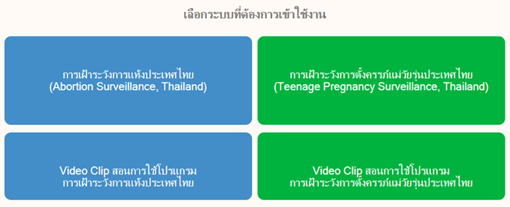
5. รายละเอียดการดำเนินงานอื่นๆ ซึ่งต้องดำเนินการในปี 2564
การดำเนินงานการบันทึกข้อมูลเฝ้าระวังการตั้งครรภ์แม่วัยรุ่น
และการเฝ้าระวังแท้ง
การดำเนินงานความรอบรู้ด้านสุขภาพ HL
กำหนดให้ทุกโรงพยาบาลบันทึกข้อมูลเฝ้าระวังการตั้งครรภ์แม่วัยรุ่น
และการเฝ้าระวังแท้งในโปรแกรม หน้า web site สำนักอนามัยการเจริญพันธุ์
http://rh.anamai.moph.go.th/main.php?filename=index
ดำเนินการเก็บข้อมูลความรอบรู้เรื่องเพศวิถีศึกษาและทักษะชีวิต
ของวัยรุ่น อายุ 10-19 ปี ระหว่างเดือน มกราคม – ธันวาคม 2564
***หากมีความคืบหน้าการดำเนินงานจะแจ้งให้ทราบ
การดำเนินงานยุติการตั้งครรภ์ RSA
การดำเนินงานศูนย์คุ้มครองสิทธิ์วัยรุ่น
เป้าหมาย : ขยายหน่วยบริการ RSA เข้าถึงพึ่งได้
ร้อยละ 50 ของจังหวัด
*ผลักดันให้หน่วยบริการขึ้นทะเบียนการใช้ยายุติการตั้งครรภ์ โดยศูนย์อนามัยที่ 12 ยะลา ประสานกลุ่มวัยแม่และเด็ก ในการขอนำเรื่องดังกล่าวเข้าวาระการประชุม MCH Board
ดำเนินการจัดตั้งศูนย์คุ้มครองสิทธิ์วัยรุ่น โดยอยู่ระหว่างการหารือ
เรื่องกระบวนการดำเนินงานและสถานที่การจัดตั้งศูนย์ดังกล่าว
***หากมีความคืบหน้าการดำเนินงานจะแจ้งให้ทราบ

Slide 91
แผนปฏิบัติการ การดำเนินงานส่งเสริมสุขภาพวัยรุ่น ปีงบประมาณ 2564

Slide 92
งานส่งเสริมสุขภาพวัยทำงาน จังหวัดสตูล ปีงบประมาณ 2563
โดย นางอิ่มขจร ทิพากร นักวิชาการสาธารณสุขชำนาญการ

Slide 93
การเก็บข้อมูลผ่าน app H4U (สมุดสุขภาพประชาชน)
การเก็บข้อมูลโดยใช้ smart phone โดย download เพื่อเก็บข้อมูล
ส่วนที่ ๑ ข้อมูลส่วนบุคคล ประกอบด้วย จังหวัด อำเภอ ตำบล หมู เบอร์โทร อายุ เพศ อาชีพหลัก น้ำหนัก ส่วนสูง รอบเอว โรคประจำตัว กรอกข้อมูลให้ครบ
ส่วนที่ ๒ ตอบแบบสอบถาม ๗ หมวด ประกอบด้วย
หมวด ๑ พฤติกรรมการบริโภค
หมวด ๒ พฤติกรรมการเคลื่อนไหวออกแรงและการนอน
หมวด ๓ พฤติกรรมการดูแลช่องปาก
หมวด ๔ พฤติกรรมเสี่ยงโรคมะเร็ง
หมวด ๕ ปัจจัยสิ่งแวดล้อมที่ส่งผลต่อสุขภาพ
หมวด ๖ สุขภาพจิต
หมวด ๗ ความรอบรู้ด้านสุขภาพ
ส่วนที่ ๓ โปรแกรมจะประมวลผลพฤติกรรมสุขภาพ และให้ความรู้พฤติกรรมสุขภาพที่เหมาะสมผ่าน infographic

Slide 94
งานส่งเสริมสุขภาพผู้สูงอายุ ผู้พิการ จังหวัดสตูล ปีงบประมาณ 2563
โดย นายสุขุม รักษ์ศรีทอง เจ้าพนักงานสาธารณสุขชำนาญงาน

Slide 95
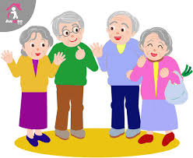
สถานะสุขภาพ
“
”
ผู้สูงอายุ

Slide 96
กลุ่มผู้สูงอายุ : ร้อยละของตำบลที่มีระบบ Long Term Care ผ่านเกณฑ์ (ร้อยละ 80) 2563
สถานการณ์ผู้สูงอายุ
HDC 9 ธ.ค.63
อำเภอ | ร้อยละการคัดกรอง | ติดสังคม | ติดบ้าน | ติดเตียง
เมือง | 84 | 97.2 | 2.3 | 0.5
ควนโดน | 97.1 | 98.3 | 1.3 | 0.4
ควนกาหลง | 82.3 | 97.6 | 1.6 | 0.8
ท่าแพ | 85.7 | 97.8 | 1.7 | 0.5
ละงู | 77.5 | 99.2 | 0.6 | 0.2
ทุ่งหว้า | 95.5 | 97.8 | 1.9 | 0.3
มะนัง | 86.6 | 96 | 3.5 | 0.5
จังหวัด | 84.4 | 97.8 | 1.7 | 0.5
19.6 %
ประเทศ
613,128 (15.3%)
เขต
30,280 (11.44 % )
สตูล

Slide 97
กลุ่มผู้สูงอายุ : ร้อยละของตำบลที่มีระบบ Long Term Care ผ่านเกณฑ์ (ร้อยละ 80)
ร้อยละการคัดกรอง
ร้อยภาวะผิดปกติ
สมองเสื่อม 88.51
สมองเสื่อม 1.55
หกล้ม 88.78
หกล้ม 3.68
HDC 9 ธ.ค.63

Slide 98
ผลการดำเนินงานตามตัวชี้วัด
อำเภอ | ตำบลทั้งหมด | ตำบลที่ เข้าร่วม | ตำบลผ่านเกณฑ์ | ร้อยละตำบลผ่านเกณฑ์
เมืองสตูล | 12 | 12 | 12 | 100
ควนโดน | 4 | 3 | 3 | 75
ควนกาหลง | 3 | 3 | 3 | 100
ท่าแพ | 4 | 4 | 4 | 100
ละงู | 6 | 6 | 6 | 100
ทุ่งหว้า | 5 | 5 | 5 | 100
มะนัง | 2 | 2 | 2 | 100
จังหวัด | 36 | 35 | 35 | 97.2
อำเภอ | ตำบลทั้งหมด | ตำบลที่ เข้าร่วม | ตำบลผ่านเกณฑ์ | ร้อยละตำบลผ่านเกณฑ์
เมืองสตูล | 12 | 12 | 12 | 100
ควนโดน | 4 | 3 | 3 | 75
ควนกาหลง | 3 | 3 | 3 | 100
ท่าแพ | 4 | 3 | 3 | 75
ละงู | 6 | 4 | 4 | 66.6
ทุ่งหว้า | 5 | 5 | 5 | 100
มะนัง | 2 | 2 | 2 | 100
จังหวัด | 36 | 32 | 32 | 88.8
สตูล ร้อยละ 82.6
สตูล ร้อยละ 14.58

Slide 99
เป้าหมาย/ตัวชี้วัด 2564
• ร้อยละ 50 ของประชากรผู้สูงอายุมีพฤติกรรมสุขภาพที่พึงประสงค์
• ร้อยละ 95 ของตำบลที่มีระบบการส่งเสริมสุขภาพดูแลผู้สูงอายุระยะยาวในชุมชนผ่านเกณฑ์
• ร้อยละ 85 ของผู้สูงอายุที่มีภาวะพึ่งพิงได้รับการดูแลตาม Care Plan
• ผู้สูงอายุที่มีภาวะพึ่งพิง มี ADL เพิ่มขึ้น
• ชมรมผู้สูงอายุคุณภาพ (ด้านคุณภาพ)
กลุ่มเป้าหมาย
1.ผู้สูงอายุ (ผู้ที่มีอายุ 60 ปี บริบูรณ์ขึ้นไป)
2. บุคลากรสาธารณสุขในสังกัดกระทรวงสาธารณสุขกระทรวงที่เกี่ยวข้องและภาคีเครือข่าย
3. พระสงฆ์และสามเณรทั้งจังหวัดสตูล

Slide 100
กิจกรรมสำคัญ
เป้าหมาย/ผลลัพท์
1 .ส่งเสริม สนับสนุนการประเมินคัดกรองสุขภาพผู้สูงอายุ (ADL)
ผู้สูงอายุได้รับการประเมินคัดกรอง ADL
อย่างน้อย 36,650 คน จากประชากรผู้สูงอายุของจังหวัดสตูลทั้งหมด 38,579 คน
-ผู้สูงอายุที่เข้าถึงระบบการดูแลและส่งเสริมสุขภาพ
-ประชากรสูงอายุที่มีพฤติกรรมสุขภาพที่พึงประสงค์ ร้อยละ 50
-ตำบลLong Term Careในชุมชนผ่านเกณฑ์ ร้อยละ 95
-ผู้สูงอายุที่มีภาวะพึ่งพิงได้รับการดูแลตามCare Plan ร้อยละ 85
-ผู้สูงอายุที่มีภาวะพึ่งพิง มี ADL เพิ่มขึ้น
-พัฒนาพื้นที่ต้นแบบเมือง/ชุมชนที่เป็นมิตรกับผู้สูงอายุ ได้แก่ชมรมผู้สุงอายุบ้านควนกาหลง และชมรมผู้สูงอายุบ้านทุ่งดินลุ่ม
-พื้นที่ต้นแบบการดำเนินงานแบบผสมผสาน LTC&IMC ระดับชุมชน
-ชมรมผู้สูงอายุคุณภาพ (ด้านสุขภาพ)
2 พัฒนาระบบการดูแลผู้สูงอายุระยะยาวเชิงป้องกัน (Preventive Long-Term Care)
-การใช้ระบบข้อมูลเฝ้าระวังพฤติกรรมสุขภาพผู้สูงอายุIndividual Wellness Plan
1.โครงการ พัฒนาระบบ
การดูแลส่งเสริมสุขภาพ
ผู้สูงอายุ ในชุมชนแบบ
บูรณาการ
3. พัฒนาระบบ Long Term Care
-โปรแกรม 3C/ชุดโมเดลผู้สูงอายุ/Care Plan ผ่านระบบ AI/นวัตกรรมในพื้นที่
-มาตรฐานแนวทางการให้บริการผู้สูงอายุที่บ้านในชุมชน และรับรอง หลักสูตรด้านผู้สูงอายุ -อบรมฟื้นฟู CM
4. สร้างพัฒนาพื้นที่ต้นแบบเมือง/ชุมชนที่เป็นมิตรกับผู้สูงอายุ
- Age-Friendly Communities / Cities- มหกรรมด้านการส่งเสริมสุขภาพผู้สูงอายุ -พื้นที่ต้นแบบ LTC & IMC
5. ขับเคลื่อนการ ดำเนินงาน Health Literacy ในผู้สูงอายุ
6 การขับเคลื่อน การบูรณาการความร่วมมือเพื่อส่งเสริมสุขภาพ

Slide 101
กิจกรรมสำคัญ
เป้าหมาย/ผลลัพท์
1.ขับเคลื่อนการดำเนินงานพระสงฆ์ กับการพัฒนาสุขภาวะและพระคิลานุปัฏฐาก
พระสงฆ์ สูงอายุ มี พฤติกรรมสุขภาพที่พึงประสงค์ จำนวน 7,200 รูป (ร้อยละ 15)
พระคิลานุปัฏฐาก
1 รูป/1 ตำบล
วัดส่งเสริมสุขภาพผ่าน เกณฑ์ (ร้อยละ 60)
วัดส่งเสริมสุขภาพสู่วัด รอบรู้ด้านสุขภาพ อย่าง น้อย จังหวัดละ 1 วัด
2. โครงการพระสงฆ์กับการพัฒนาสุขภาวะ ปี 2564
2.พัฒนาระบบข้อมูลพระสงฆ์/ สามเณร
3.ขับเคลื่อนการ ดำเนินงาน Health Literate Temple

Slide 105
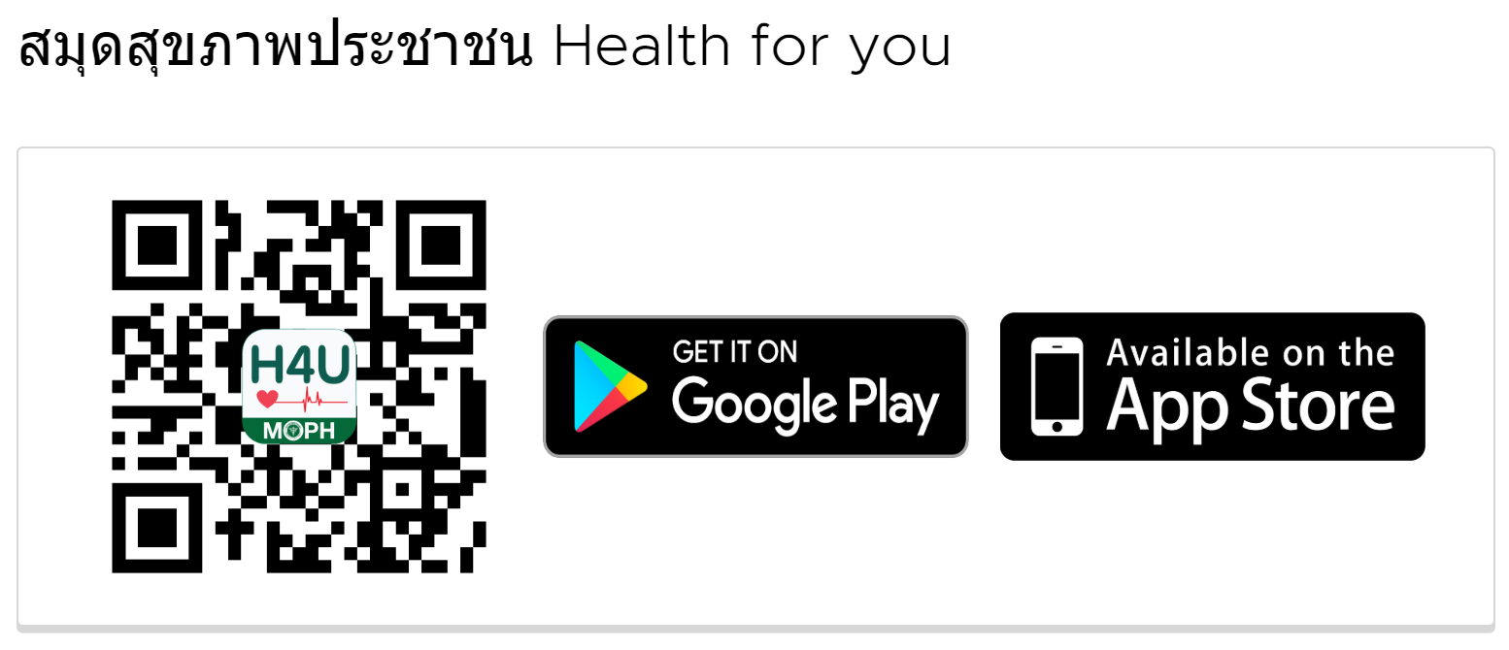
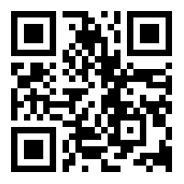
การเก็บข้อมูลพฤติกรรมสุขภาพที่พึงประสงค์
**หรือผ่าน WEBSITE (PC)
https://qrgo.page.link/62vSn

Slide 106
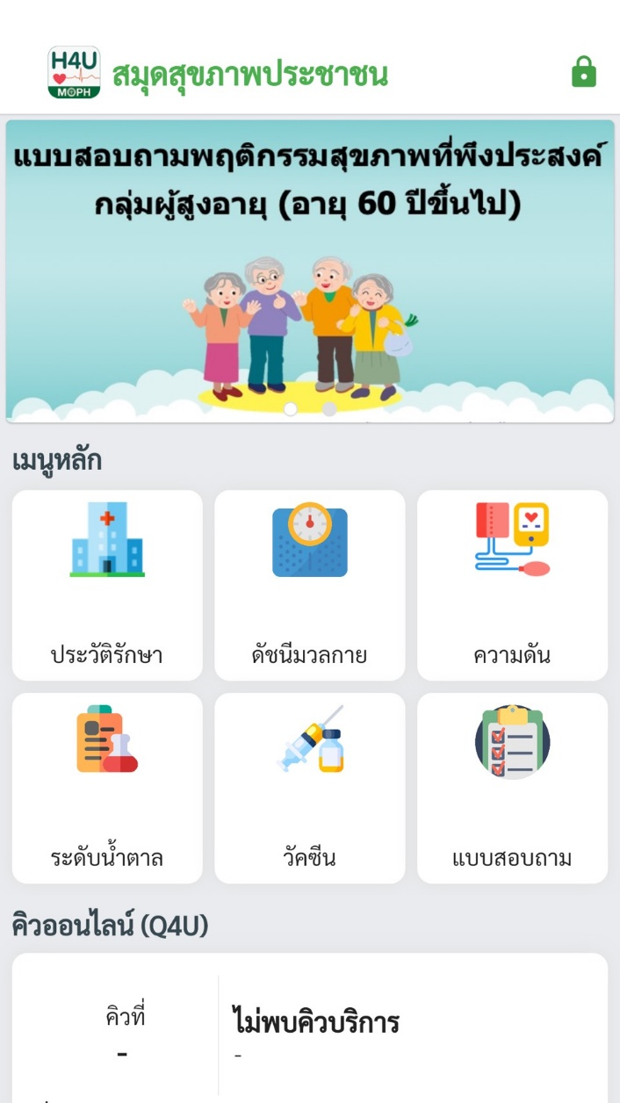
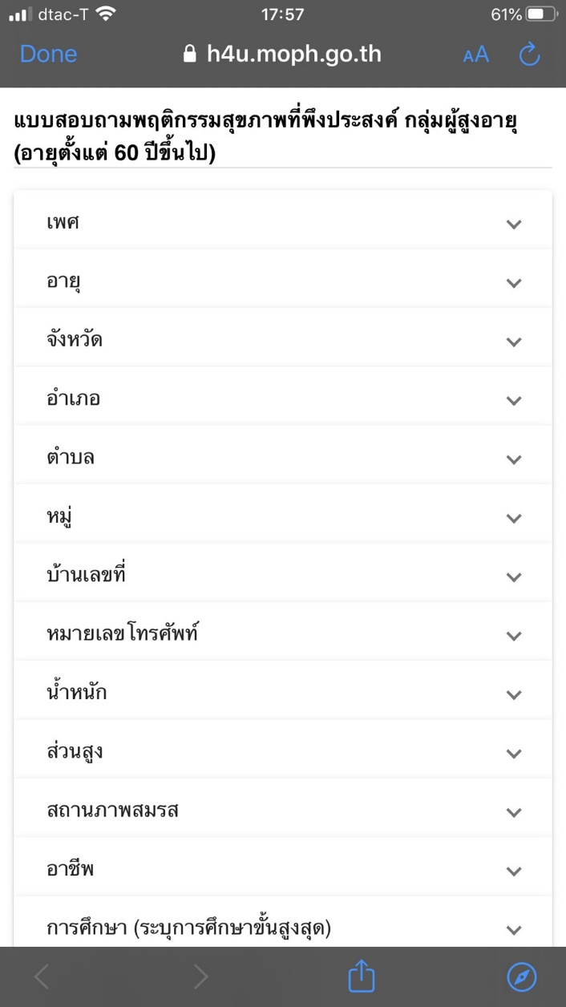
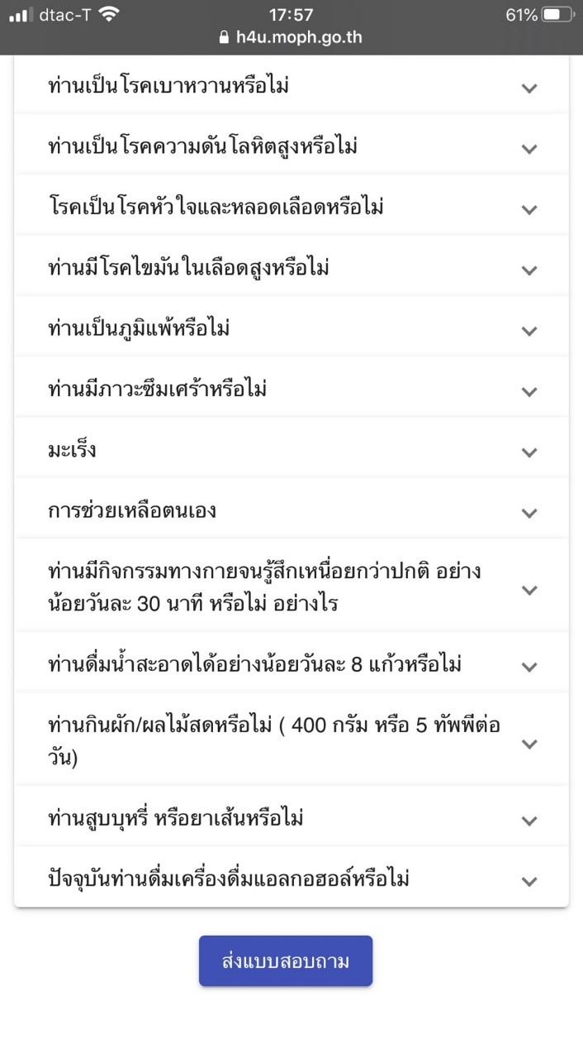
การเก็บข้อมูลพฤติกรรมสุขภาพที่พึงประสงค์
“ระบุข้อมูลตามความเป็นจริง”
หน้าแรก เลือก
“แบบสอบถามพฤติกรรมสุขภาพที่พึงประสงค์
กลุ่มผู้สูงอายุ”
ไม่ต้อง Log in เข้าสู่ระบบ

Slide 107
การเก็บข้อมูลพฤติกรรมสุขภาพที่พึงประสงค์
รายละเอียดเกี่ยวกับการเก็บข้อมูล
เก็บข้อมูลผ่าน Application “H4U”
โดย เจ้าหน้าที่ หรือ ตัวผู้สูงอายุเอง หรือ “WEBSITE”
- กลุ่มเป้าหมาย ร้อยละ 5 ของผู้สูงอายุในพื้นที่
5

Slide 108
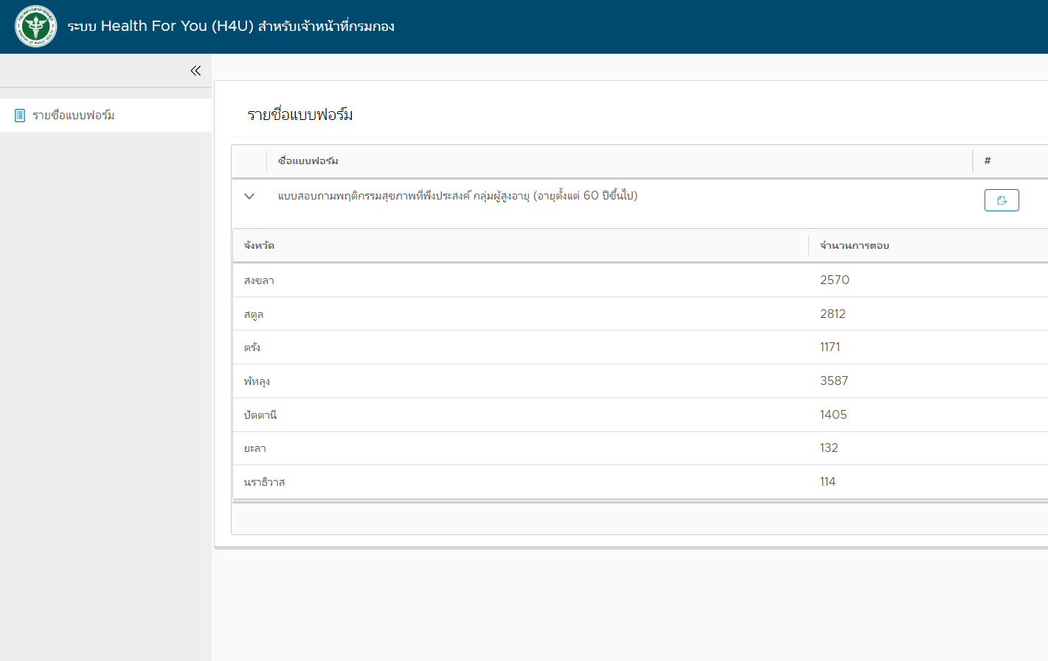
ข้อมูลพฤติกรรมสุขภาพที่พึงประสงค์
ข้อมูลในระบบจะสามารถดึงได้โดย...
ผู้รับผิดชอบระดับเขต (ศูนย์อนามัย)
ผู้รับผิดชอบระดับจังหวัด (สสจ)

Slide 109
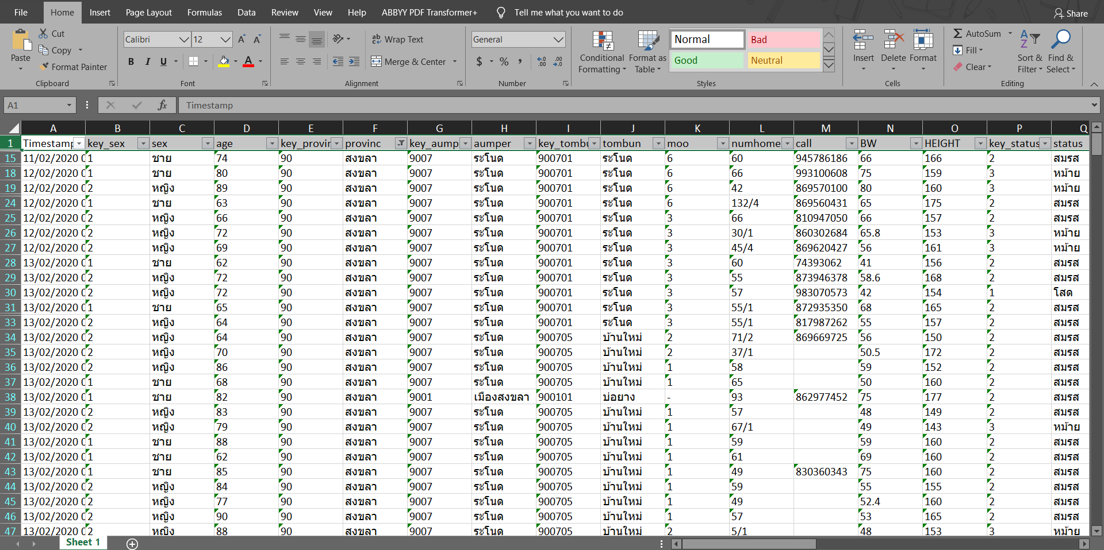
ข้อมูลพฤติกรรมสุขภาพที่พึงประสงค์
EXPORT ในรูปแบบ EXCEL

Slide 110
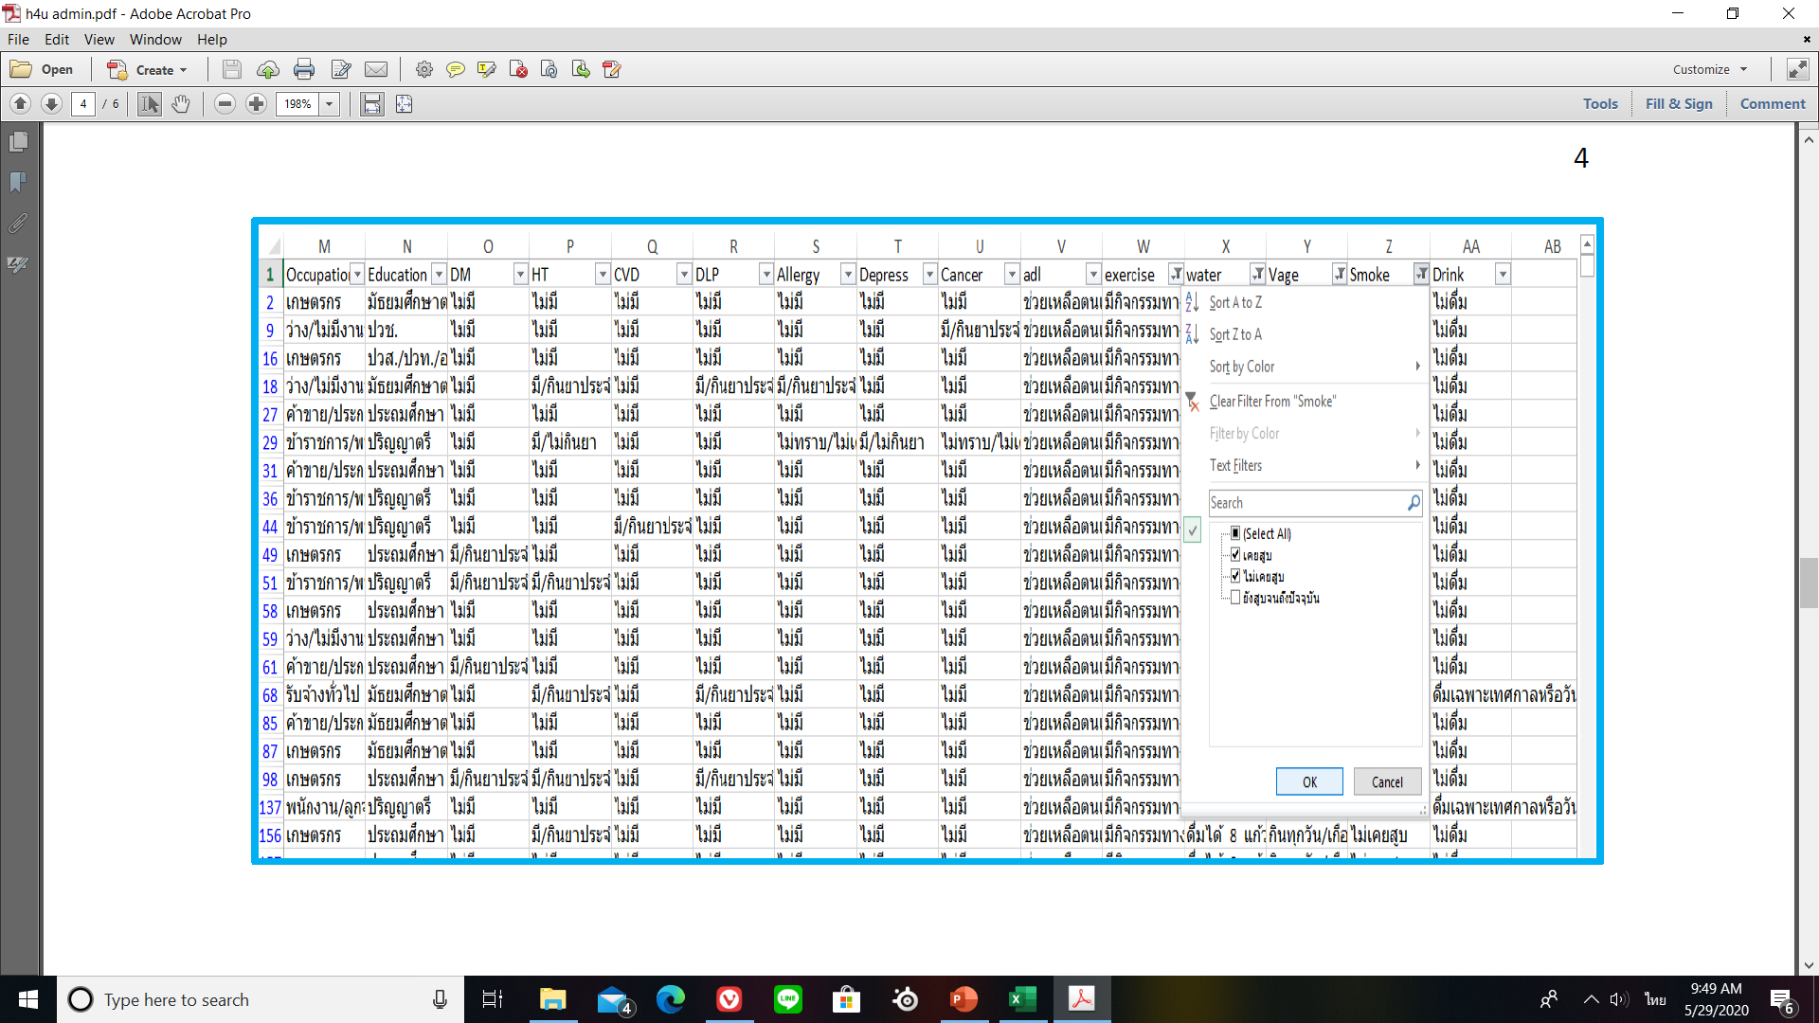
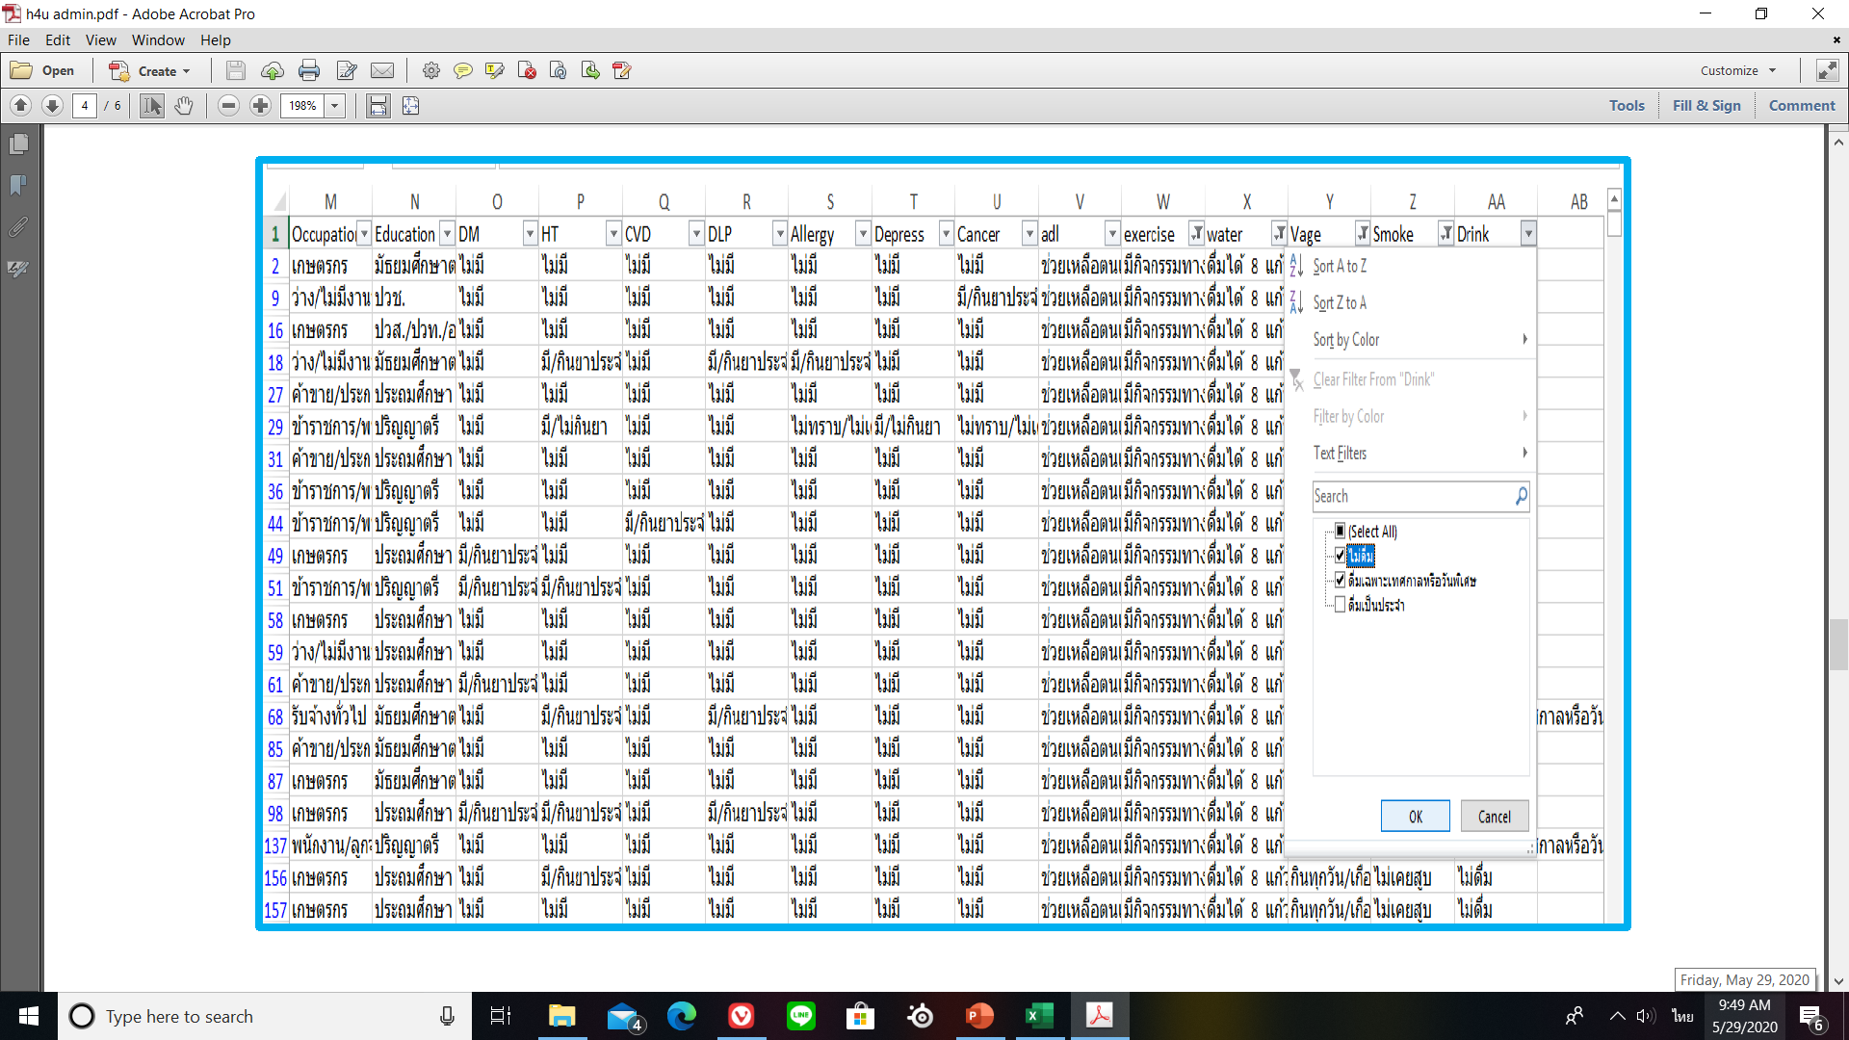
การวิเคราะห์พฤติกรรมสุขภาพที่พึงประสงค์ (เลือก)
1. มีกิจกรรมทางกายวันละ 30 นาที มากกว่า 5 วัน
2. ดื่มได้ 8 แก้ว ทุกวัน/เกือบทุกวัน (5 - 7 วันต่อสัปดาห์)
3. กินทุกวัน/เกือบทุกวัน (5 - 7 วันต่อสัปดาห์)
4. บุหรี่ เคยสูบ และไม่เคยสูบ
5. แอลกอฮอล์ ไม่ดื่ม และดื่มเฉพาะเทศกาล

Slide 111
3
6
1
7
4
2
5
Notes:
ปี 64 เพิ่มความครอบคลุมในการสำรวจ เป็นร้อยละ 5 ของผู้สูงอายุทั้งหมด ในแต่ละพื้นที่

Slide 112
ปัจจัยความสำเร็จ
ปัญหาอุปสรรค ของแต่ละอำเภอ
-
-

Slide 113
ขอบคุณครับ

